Slide 1
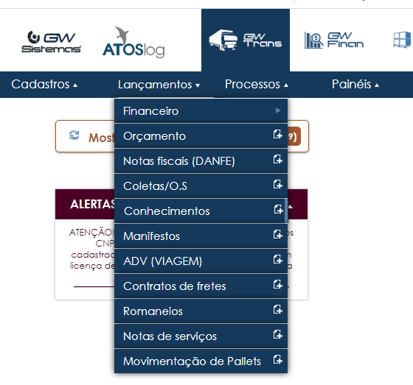
SISTEMA DE GESTÃO INTEGRADA
Data:
Página: 1/6
INSTRUÇÃO DE TRABALHO: EMISSÃO DE CTE OU MINUTA
IT-ADMLUFT- 004
REV.:02
1
EMITIR CTE OU MINUTA
Um dia antes da viagem emitimos 100% das minutas de viagem.
No dia da viagem alteramos a data da minuta para a data do dia e transformamos o documento em 1 (CTE) e enviamos para sefaz.
Em alguns casos enviamos o CTE no dia anterior da viagem (consultar exceções)
No sistema GW Clicamos em lançamentos;
Conhecimentos
1
2
Elaborado por:
Analisado por:
Aprovado por:

Slide 2
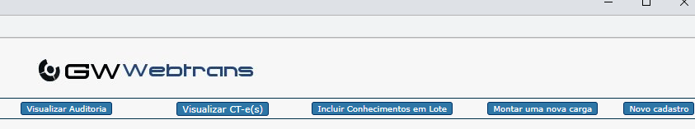
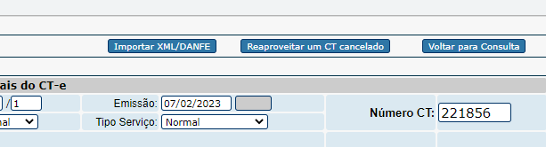
SISTEMA DE GESTÃO INTEGRADA
Data:
Página: 2/6
INSTRUÇÃO DE TRABALHO: EMISSÃO DE CTE OU MINUTA
IT-ADMLUFT- 004
REV.:02
1
EMITIR CTE OU MINUTA
3. novo cadastro
4. reaproveitar CTE cancelado
A ação de reaproveitar um CTE cancelado nós fazemos para autopreencher os dados da Rota (como se fosse um pedido)
Para agilizar o processo e evitar erros de origem x destino.
3
4
Elaborado por:
Analisado por:
Aprovado por:

Slide 3


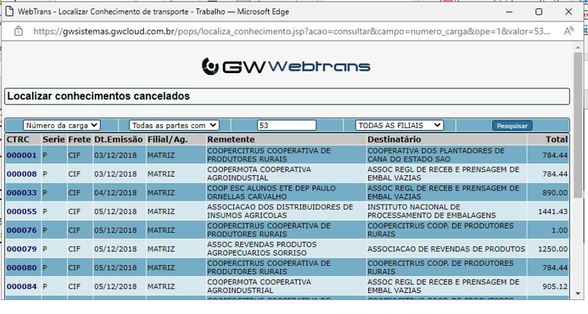
SISTEMA DE GESTÃO INTEGRADA
Data:
Página: 3/6
INSTRUÇÃO DE TRABALHO: EMISSÃO DE CTE OU MINUTA
IT-ADMLUFT- 004
REV.:02
1
EMITIR CTE OU MINUTA
5.número da carga : colocar número da planilha de agendamento – o numero da rota
6. todas as filiais;
7. pesquisar;
8. Seleciona o que é serie P (pedido) dar duplo clique e vai preencher os dados na tela
5
6
7
8
Elaborado por:
Analisado por:
Aprovado por:

Slide 4
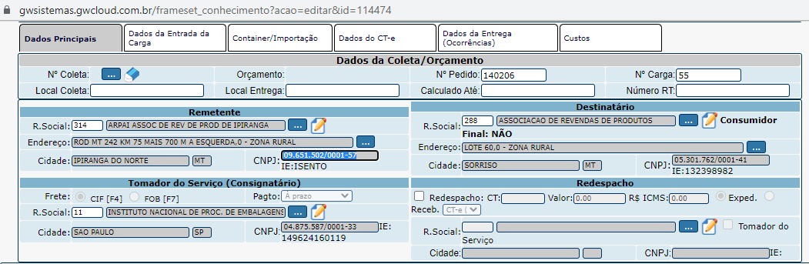
SISTEMA DE GESTÃO INTEGRADA
Data:
Página: 4/6
INSTRUÇÃO DE TRABALHO: EMISSÃO DE CTE OU MINUTA
IT-ADMLUFT- 004
REV.:02
1
EMITIR CTE OU MINUTA
9. Sempre conferir origem;
10. Sempre verificar destino;
11. inserir o numero da OCI no campo numero do pedido;
11
9
10
Elaborado por:
Analisado por:
Aprovado por:

Slide 5
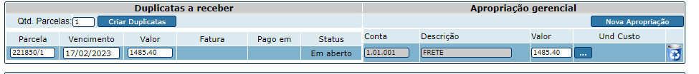
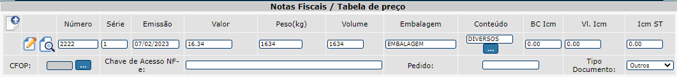
SISTEMA DE GESTÃO INTEGRADA
Data:
Página: 5/6
INSTRUÇÃO DE TRABALHO: EMISSÃO DE CTE OU MINUTA
IT-ADMLUFT- 004
REV.:02
1
EMITIR CTE OU MINUTA
12. Verificar se trouxe o valor de frete;
13. Folha com mais (adicionar nota fiscal) ;
14. Digitar os dados da nota do posto sst que está na planilha de agendamento;
15. a serie se for para o mesmo dia a viagem colocar 1 (fazendo CTE) e se tiver fazendo a viagem para o dia seguinte a serie é M (fazendo a minuta)
16. Valor colocar igual da SST ou 1,00 se não tiver
17. peso e volume nos dois campos é o mesmo da SST se for minuta colocar 1500;
18. Conteúdo (diversos)
19. Tipo de doc: outros
12
13
14
15
16
17
18
19
Elaborado por:
Analisado por:
Aprovado por:

Slide 6
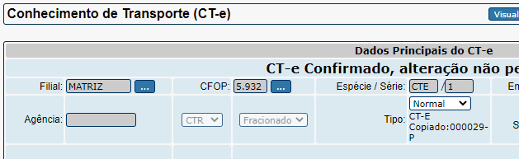
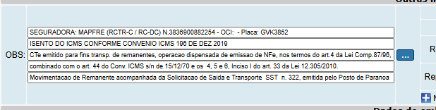
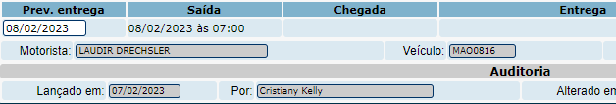
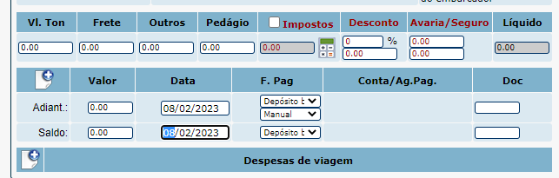
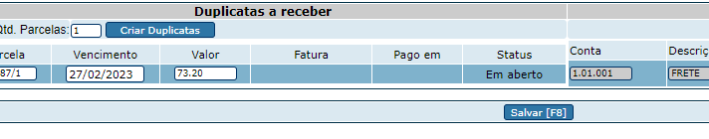
SISTEMA DE GESTÃO INTEGRADA
Data:
Página: 6/6
INSTRUÇÃO DE TRABALHO: EMISSÃO DE CTE OU MINUTA
IT-ADMLUFT- 004
REV.:02
1
EMITIR CTE OU MINUTA
20. Mudar a observação colocar numero da SST
21. Colocar previsão de entrega (data do carregamento)
22. Selecionar motorista e veiculo; (apagra e colocar novamente) liberação se tiver em branco colocar total
23. Se for MINUTA alterar a série para M (e dá um TAB) e for CTE colocar 1
24. Em informações do frete colocar na linha saldo no campo data a data que será pago o frete: sempre a segunda sexta-feira depois da data do frete. Exemplo: frete realizado 08/02 paga-se 17/02
25.forma de pagamento colocar não especificado;
26. Salvar
20
23
21
22
24
25
26
Elaborado por:
Analisado por:
Aprovado por:

